Slide 1
08 - OOP 의 다형성 복습 #1

Slide 2
컴퓨터는 어느 나라 말을 하는가?
Q) 오늘 Pear 사의 CEO Steve Tasks 가 새로운 프로그래밍 언어 M# 을 발표했다. 내 컴퓨터는 Pear 사의 5년 전 CPU 를 탑재하고 있는데, M# 로 작성된 프로그램을 실행하기 위해 최신 CPU 가 장착된 컴을 다시 사야할까?

Slide 3
컴퓨터는 어느 나라 말을 하는가?
Instruction Set Architecture (ISA)
CPU 가 인식하는 기계어 코드(=명령어) 집합
더하기 용 기계어, 빼기 용 기계어, 나머지 계산 기계어, …
서로 다른 CPU 라면 ISA 가 다를 수 있다.
예: CPU A 는 메모리로부터 한 번에 128바이트를 읽어오는 기계어 코드가 있다. CPU B 는 이런 명령어는 없고 64바이트를 읽어오는 기계어 코드가 있다.
예: CPU A 는 나머지 계산 기계어가 있으나 CPU B 는 이런 기계어가 없다.
이는 CPU 내부 구조 때문에, CPU 마다 효율적으로 처리할 수 있는 작업들이 다르기 때문이다.
예: 위의 예시에서 CPU A 는 메모리와의 BUS 대역폭이 CPU B 보다 더 크다거나..
ISA 가 다른 CPU → 호환 안되는 CPU (Intel vs. ARM)
ISA 가 같은 CPU → 호환 가능한 CPU (Intel & AMD; OS 및 응용프로그램 모두)

Slide 4
컴퓨터는 어느 나라 말을 하는가?
앞의 내용은 ISA 가 다른 CPU 들은 인식하는 기계어 코드가 다름을 의미한다.
즉, 이진수로 표기된 기계어 코드 “0101” 이 CPU A 에게는 메모리 접근이지만, CPU B 에게는 더하기 연산일 수 있다.
Q) ARM CPU 는 제조사가 여럿이다. (Apple, Broadcom, Nvidia, Samsung 등등) 그럼 그들의 CPU 는 호환이 될까?
A) ISA 를 유지하는 한 된다. ARM 으로부터 라이센싱을 통해 제조하는데, 일부 설계를 수정하더라도 ARM ISA 를 크게 바꾸지 않는다면 가능하다. 만일 ISA 를 많이 변경한다면 안된다.

Slide 5
컴퓨터는 어느 나라 말을 하는가?
결론
CPU 는 ISA (= 기계어 집합) 로 이야기 한다.
CPU가 특정 프로그래밍 언어를 직접 지원하는 것이 아니다.
프로그래밍 언어 별로 최종적으로 기계어로 변경되어 실행되는 것이다.
이렇게 기계어로 변경하는 것은 컴파일러나 인터프리터의 역할이다.
앞의 M# 언어의 경우에는 M# 언어로 된 코드를 내 CPU 의 기계어로 바꿔주는 컴파일러 혹은 인터프리터가 있다면 내 5년된 오랜 친구도 M# 으로 대화 가능하다.

Slide 6
컴파일되는 언어와 인터프리팅 되는 언어
앞에서 프로그래밍 언어는 최종적으로 기계어로 변경되어야 한다고 했다.
이 방식에는 ①컴파일, ②인터프리트 두 방식이 있다.
컴파일 되는 언어: 미리 한 번에 기계어로 다 바꿔둔 뒤에 실행하는 방식
예: C, C++, Java, C#
인터프리팅 되는 언어: 실행될 때마다 그때그때 기계어로 바꾸는 방식
참고: 영어 단어 “interpret” 는 “통역하다” 라는 뜻이다. 프로그래밍 언어를 기계어로 통역
예: Python, PHP, Ruby
Q) 어떤 것이 좋을까?
A) 어떤 기준에 따라 판단하느냐에 따라 다를 것이다.
사전에 들여야 되는 시간과 노력
실행할 때 성능 부하

Slide 7
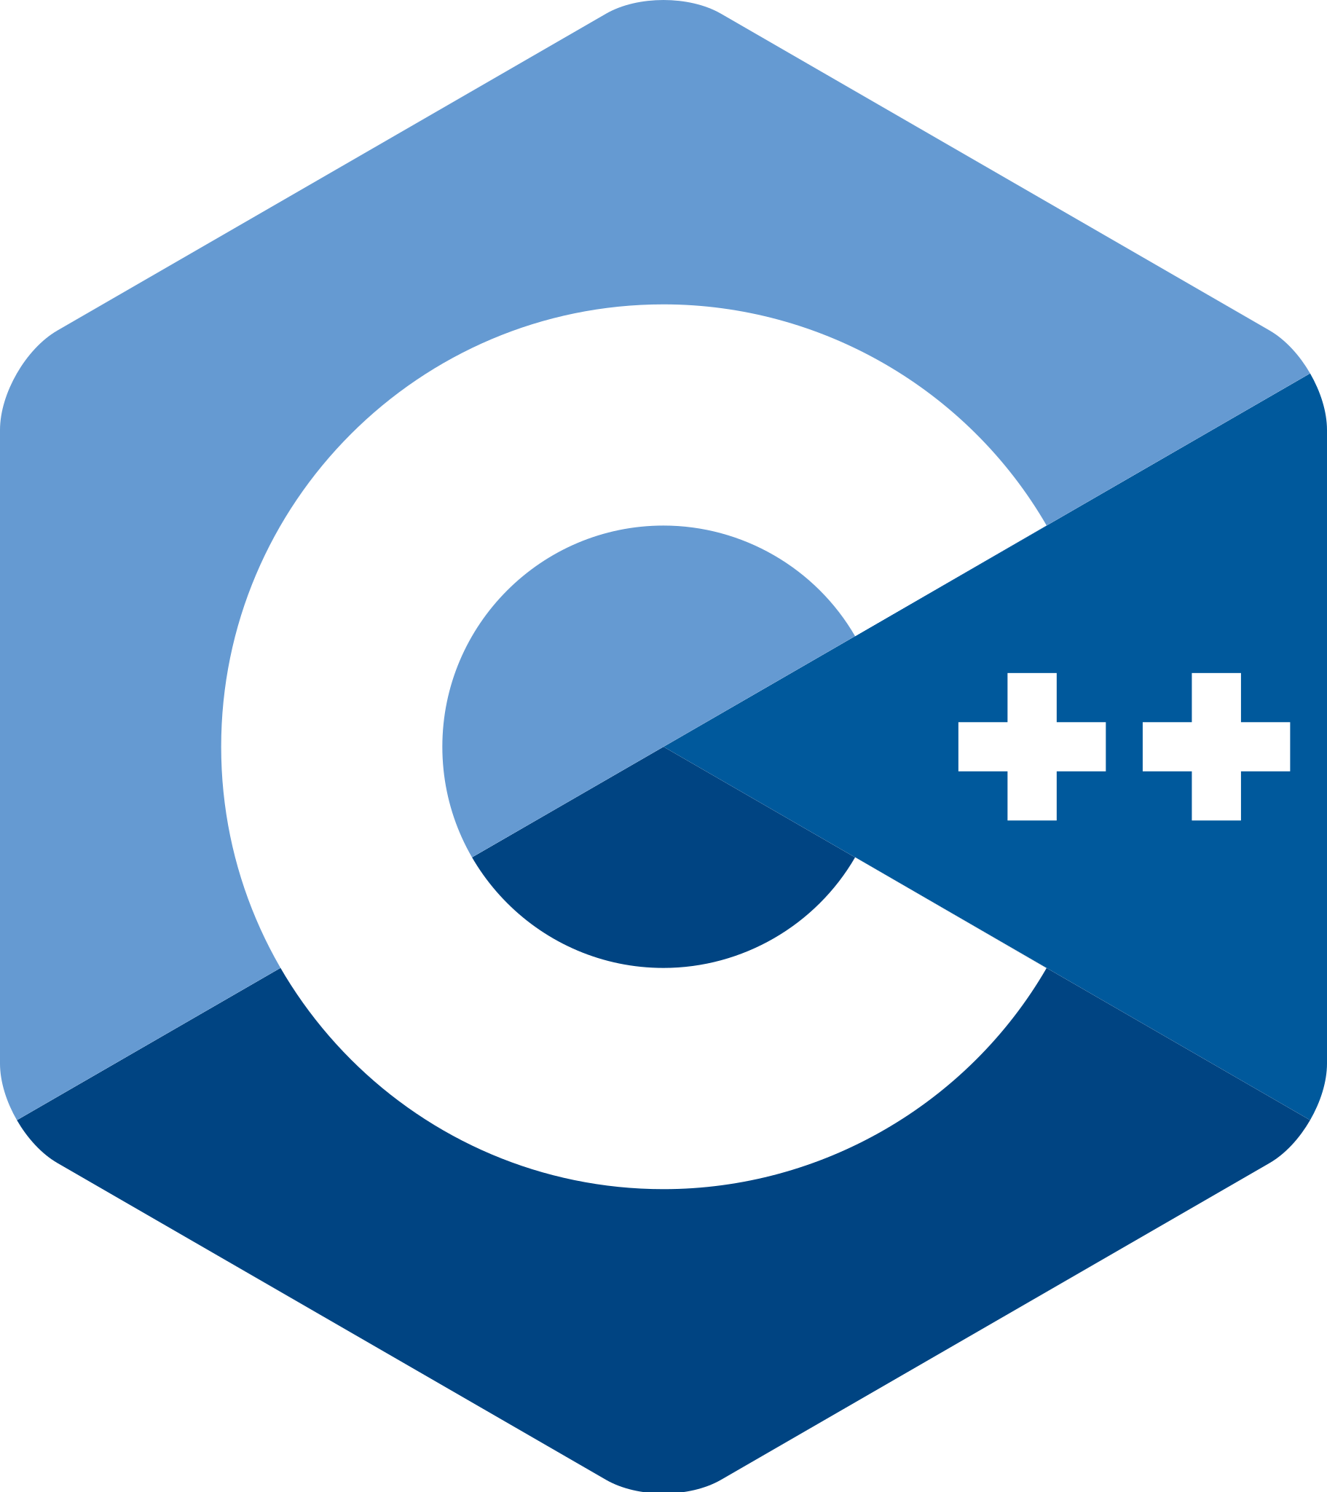
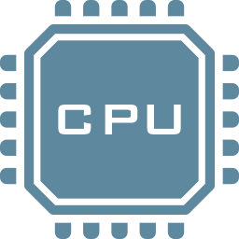


저수준/고수준 프로그래밍 언어
프로그래밍 언어는 결국 기계어로 변환되어야 한다.
Q) 이 때, 프로그래밍 언어로 표현된 문장 하나가 몇 개의 기계어 명령어로 변환될까? C, C++, Python 에서의 한 줄은 모두 동일한 수의 기계어 코드로 변환될까?
A) 더하기 같이 이미 기계어 명령이 존재하는 아주 단순한 것은 동일하겠지만, 복잡한 코드는 서로 다른 개수의 기계어 명령어로 생성될 것이다.
a += 1
0011001010…
a += 1
0011001010…

Slide 8

저수준/고수준 프로그래밍 언어
프로그래밍 언어 상의 하나의 문장이 적은 수의 기계어 코드로 변환된다면 CPU 관점에서 아주 효율적일 것이다.
풍부한 표현력을 지원하는 프로그래밍 언어는 어쩔 수 없이 많은 수의 기계어 코드로 변환될 것이다.
이를 얼마나 적은 수의 기계어 코드로 변환되느냐에 따라 저수준 언어, 고수준 언어로 구분한다.
인간
고수준
언어
코드 작성
Python
많은 수의 기계어 코드
C 언어
적은 수의 기계어 코드
저수준
언어
기계어

Slide 9
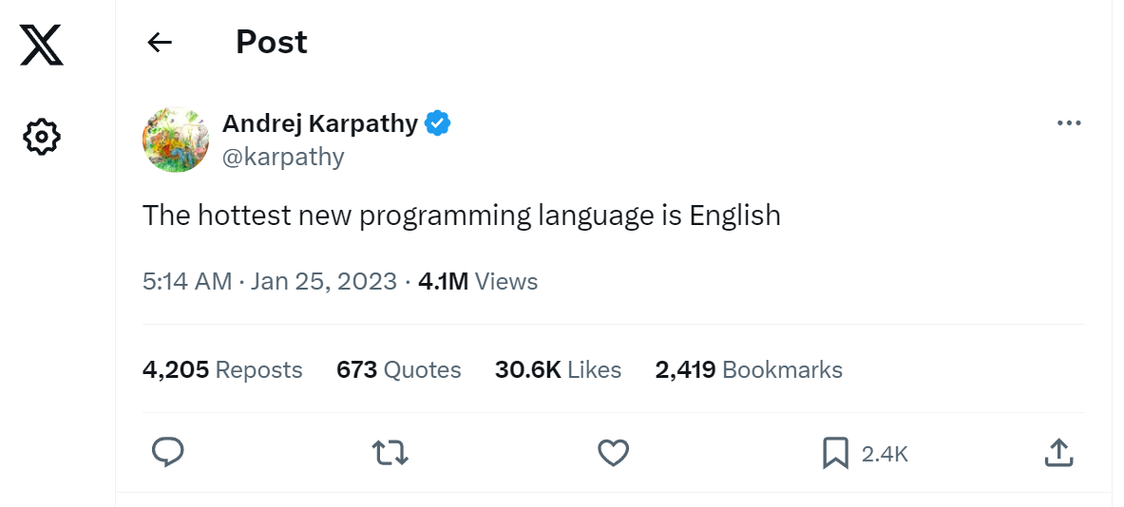
쉬어가는 퀴즈
영어는 저수준 프로그래밍 언어일까, 고수준 프로그래밍 언어일까?
Tesla 의 AI 임원이었고,
OpenAI 창업멤버

Slide 10
왜 갑자기 이런 이야기를?
다음의 질문에 답을 하기 위해서…
Q) C++ 이나 Java 에서 객체가 만들어지고 메서드가 호출될 때 실제 어떤 일이 일어나는지 알고 있는가?

Slide 11
변수 사용시 메모리 할당
다음 C 코드를 작성했다. CPU 는 a 라는 이름에 대해서 알고 있을까?
위의 명령은 다음과 같은 기계어 코드를 만들 것이다.
(a 를 저장할 수 있는 크기의 메모리 공간인) 4바이트를 할당해라
방금 할당한 4바이트의 시작 주소로부터 4바이트 크기로 쓰기 연산을 수행한다. 쓸 값은 1이다.
주의: 여기서 a 라는 이름은 없다.
CPU 는 프로그래밍 언어를 직접 지원하는게 아니기 때문에 어떤 언어로 작성하든 “이름” 이라는 것은 사라진다. 그냥 할당한 메모리 시작 주소만 있을 뿐
int a;
a = 1;
1234번지
…
…
0x00000001
쓰
레
기
값
…
…

Slide 12
함수 호출
다음과 같은 코드는 어떤 방식으로 기계어 코드로 변환될까?
앞서 여러 번 강조했듯 CPU 는 plus_one 이라는 함수 이름을 알지 못한다.
CPU 는 오로지 기계어로만 이야기 한다.
특정 프로그래밍 언어의 이름 (그게 변수든, 함수든) 을 CPU 가 알바 아니다.
CPU 는 더하기, 빼기, 곱하기, 나누기, 메모리 접근 같은 기계어만 제공한다.
int plus_one(int arg) {
return arg + 1;
}
int main() {
plus_one(10);
}

Slide 13
함수 호출
CPU 는 다음에 실행할 기계어 코드를 어떻게 알까?
CPU 내부에는 굉장히 제한적인 메모리 공간만이 존재한다.
따라서 수 MB ~ 수백 MB 되는 프로그램을 CPU 에 올려 놓고 수행하는 것이 아니다.
그럼 어디에?
우리가 가진 것은 CPU, 메모리, 디스크 밖에 없으므로 당연히 메모리에 올린다.
디스크 → (기계어 코드로 된) 프로그램 실행 파일 전체 그리고 프로그램이 너무 많은 메모리를 쓰면 그 일부를 디스크에 잠깐 저장
메모리 → 프로그램 실행 파일 중 일부 그리고 프로그램이 실행 중 사용하게 되는 전역/정적/동적 데이터들
CPU → 메모리에 저장된 기계어 코드 중 다음에 뭘 수행할지에 대한 포인터
CPU Program Counter (PC): 다음에 실행할 기계어 코드의 위치를 가리킴

Slide 14
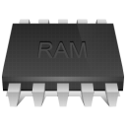

함수 호출
메모리 레이아웃
높은 주소
지역 변수 (Stack)
…
…
0x00000001
쓰
레
기
값
…
…
증가 방향
Stack 시작 + 1234번지
증가 방향
동적 할당 (Heap)
메모리
전역/static 변수
실행 파일 중 일부,
전역/정적/동적 데이터 일부
PC
코드 (기계어로)
10번지
스택에서 1234 바이트 떨어진 곳에 4 바이트 할당
스택 시작+1234 주소 에 4바이트 덮어 씀 덮어쓸 값은 1
로딩
기계어로 된 실행파일
14번지
스택에서 1234 바이트 떨어진 곳에 4 바이트 할당
스택 시작+1234 주소 에 4바이트 덮어 씀 덮어쓸 값은 1
낮은 주소
소스파일
int a;
a = 1;
컴파일
디스크
234MB 짜리 실행파일

Slide 15
함수 호출
앞의 코드는 대략적으로 다음과 같은 기계어를 생성한다.
메모리 상 코드 영역
int plus_one(int arg) {
return arg + 1;
}
int main() {
plus_one(10);
}
200번지
“현재 스택 위치 - (8 + 4)” 한 주소에서 4바이트를 읽는다. 이로써 plus_one() 을 호출한 곳에서 넘긴 인자를 얻어냈다.
1을 더한다.
현재 스택 위치에 4바이트 공간으로 반환할 값을 저장한다.
“현재 스택 위치 - (4 + 8)” 한 주소에서 8바이트를 읽어 CPU PC 에 저장한다. 이제 호출한 시점으로 돌아갈 수 있다.
…
100번지
현재 스택 위치에 4바이트 공간으로 10 값을 저장한다.
현재 CPU PC 값을 8바이트 공간으로 스택에 저장한다.
CPU PC 에 200 을 저장한다. (200 = plus_one 의 주소) 이제 다음부터 200번지에서부터 기계어 명령을 읽을 것이다.
현재 스택 위치에서 4바이트를 읽는다. (= plus_one 반환값)
스택 위치를 적절히 수정해서 plus_one 이 쓴 부분을 날린다.

Slide 16
함수 호출 정리
함수의 코드는 기계어 명령어들로 변환됨
변환된 기계어 명령어들은 프로그램이 실행될 때 메모리 상의 특정 영역에 로딩됨 (“code 영역” 또는 “text 영역” 이라고 함)
함수가 아무리 여러 군데서 호출된다고 하더라도 오직 한 번만 로딩(=복사)됨
따라서 특정 함수의 시작 주소는 오직 한 개만 존재함
함수 호출은 CPU 속 “다음 명령어 주소”(=PC) 를 바꿔치기 하는 것으로 구현됨
함수에서 반환될 때 역시 같은 방식으로 PC 를 바꿔치기해서 돌아감
이로써 어디서 함수가 호출되더라도 정확히 동일한 기계어 명령어 시작점(= 불리는 함수 시작 주소)으로 갔다가 다시 자기가 실행을 하고 있던 지점으로 돌아올 수 있음

Slide 17
메모리 이야기 싫은데 왜 이런 이야기를 하세요?
이제부터 OOP 이야기 할 겁니다.
지금까지는 ①기본 타입의 변수 할당, ②자유 함수(= free function; 클래스 메서드가 아닌 함수) 호출에 대해서 알아봤습니다.
그렇다면 OOP 의 ①클래스 객체 생성, ②메서드 호출 할 때 어떤 일이 일어날까요?

Slide 18
객체의 크기
Q) 다음 코드의 결과 값은?
#include <iostream>
class MyClass {
private:
int a;
int b;
};
int main() {
std::cout << sizeof(MyClass) << "\n";
MyClass obj;
std::cout << sizeof(obj) << "\n";
return 0;
}

Slide 19
객체의 크기 → 객체 선언 시 할당되는 메모리 크기
int 같은 기본 타입 변수를 선언하는 것과 마찬가지로, 객체를 선언하면 해당 클래스의 크기만큼 메모리를 할당한다.
이 때 클래스의 크기는 “대략” 멤버 변수 크기의 합으로 결정됨
#include <iostream>
class MyClass {
private:
int a;
int b;
};
int main() {
MyClass obj;
return 0;
}
a 를 위한 4바이트 + b 를 위한 4바이트
a 의 주소
b 의 주소
Stack
…
…
쓰
레
기
값
쓰
레
기
값
…
obj 의 주소

Slide 20
메서드는 객체의 크기에 영향을 미치는가?
다음 코드의 결과는? 그 이유는?
#include <iostream>
class MyClass {
private:
int a;
int b;
public:
void f() {}
void g() {}
};
int main() {
std::cout << sizeof(MyClass) << "\n";
return 0;
}

Slide 21
메서드는 객체의 크기에 영향을 미치는가?
앞의 자유 함수 (= free function) 호출 케이스에서 볼 때
코드 부분은 기계어 명령어로 변경되어 text 영역 (혹은 code 영역) 에 로딩(= 복사) 됨
이 때 하나의 함수는 오직 한 번만 복사됨
따라서 앞의 MyClass::f() 와 MyClass::g() 는
각각 코드 영역에 오직 한 번씩만 복사될 것임
같은 클래스의 객체들은 이 오직 하나만 존재하는 함수들을 공유함
MyClass obj1, obj2; 를 했을 때, obj1.f() 와 obj1.f() 는 MyClass::f() 에 대응하는 같은 기계어 명령 시작 주소로 이동함
참고: 이 때 인자를 넘기는 것처럼 obj1, obj2 의 시작 주소를 같이 넘겨줌으로써 호출 대상이 되는 객체를 구분함

Slide 22
메서드는 객체의 크기에 영향을 미치는가?
지역 변수 (Stack)
…
…
쓰
레
기
값
쓰
레
기
값
쓰
레
기
값
쓰
레
기
값
…
증가 방향
증가 방향
obj1 의 주소
obj2 의 주소
동적 할당 (Heap)
전역/static 변수
코드 (기계어로)
800번지
MyClass::f() 에 대응되는 기계어 명령어들
MyClass::g() 에 대응되는 기계어 명령어들
Myclass obj1, obj2; 에 대응되는 기계어
obj1.f() 에 대응되는 기계어
PC = 100
PC = 104
400번지
PC = 800
100번지

Slide 23
상속 시 객체의 크기
class Parent {
private:
int a;
int b;
public:
void f() {}
};
class Child : public Parent {
private:
int c;
public:
void g() {}
};
int main() {
std::cout << sizeof(Child) << "\n";
return 0;
}
Q) 우측 코드의 결과는?

Slide 24
상속 시 객체의 크기
상속 관계에서는 부모의 모든 정보와 자식의 모든 정보를 저장할 수 있도록 메모리가 할당되어야 한다.
따라서 부모 클래스 크기 + 자식 클래스 크기로 메모리가 할당된다.
할당된 메모리에는 각각 부모의 멤버들, 자식의 멤버들이 저장된다.
Parent::a 의 주소
Parent::b 의 주소
Child::c 의 주소
…
…
쓰
레
기
값
쓰
레
기
값
쓰
레
기
값
…
…
obj1 의 주소

Slide 25
상속 시 코드 영역 내의 메서드들
지역 변수 (Stack)
…
…
쓰
레
기
값
쓰
레
기
값
쓰
레
기
값
…
…
증가 방향
증가 방향
obj 의 주소
동적 할당 (Heap)
전역/static 변수
코드 (기계어로)
800번지
Parent::f() 에 대응되는 기계어 명령어들
Child::g() 에 대응되는 기계어 명령어들
Child obj; 에 대응되는 기계어
obj.f() 에 대응되는 기계어
PC = 100
PC = 104
PC = 800
400번지
100번지

Slide 26
상속 시 코드 영역 내의 메서드들
지역 변수 (Stack)
…
…
쓰
레
기
값
쓰
레
기
값
쓰
레
기
값
…
…
증가 방향
증가 방향
obj 의 주소
동적 할당 (Heap)
잠깐!
지금 CPU 는 PC 가 가리키는 기계어를 순서대로 그대로 수행하고 있다.
어떤 판단도 없이 기계적으로…
이 때 생성된 기계어들은 컴파일러에 의해 정적으로 한 번 생성되어 프로그램이 실행될 때 메모리로 올라온 것이다.
따라서 지금까지의 모든 판단은 컴파일러가 사전에 정적으로 한 것이다. obj.f() 호출 시 Parent::f() 로 PC 를 바꿔야 한다는 사실까지도…
전역/static 변수
코드 (기계어로)
800번지
Parent::f() 에 대응되는 기계어 명령어들
Child::g() 에 대응되는 기계어 명령어들
Child obj; 에 대응되는 기계어
obj.f() 에 대응되는 기계어
PC = 100
PC = 104
PC = 800
400번지
100번지

Slide 27
상속 시 메서드 호출
아래 코드의 결과는?
#include <iostream>
class Parent {
public:
void f() { std::cout << "Parent\n"; }
};
class Child : public Parent {
public:
void f() { std::cout << "Child\n"; }
};
int main() {
Child obj;
obj.f();
obj.Parent::f();
return 0;
}
앞에서 메서드 호출은 CPU 내부 PC 를 갱신하는 것이라고 했다.
PC 를 갱신하는 것은 현재 실행하고 있는 기계어 명령어가 PC 를 갱신하라고 시키기 때문이다.
그런 명령어는 컴파일러가 정적으로 그렇게 생성했기 때문이다.
컴파일러는 obj.f() 에 대해서 PC 를 Child::f() 의 시작 주소로 바꾸는 기계어 코드를 생성했다.
컴파일러는 obj.Parent::f() 에 대해서 PC 를 Parent::f() 의 시작 주소로 바꾸는 기계어 코드를 생성했다.

Slide 28
상속 시 메서드 호출
그렇다면 몇 줄 바꿔서 아래 코드의 결과는?
#include <iostream>
class Parent {
public:
void f() { std::cout << "Parent\n"; }
};
class Child : public Parent {
public:
void f() { std::cout << "Child\n"; }
};
int main() {
Child obj;
obj.f();
Parent *p = &obj;
p->f();
}
컴파일러는 obj.f() 에 대해서 obj 가 Child 의 객체임을 파악하고 PC 를 Child::f() 의 시작 주소로 바꾸는 기계어 코드를 생성했다.
컴파일러는 p->f() 에 대해서 Parent::f()의 메서드를 호출하는 것으로 판단하고 PC 를 Parent::f() 의 시작 주소로 바꾸는 기계어 코드를 생성했다.
그런데 이건 우리가 원한 것이 아닐 것이다…

Slide 29
상속 시 “다형성을 지원하게” 메서드 호출하려면?
보통 자식 클래스가 메서드를 override 하면 자식 객체에 대해서 그 메서드 구현이 호출되기를 기대할 것이므로 아마 앞의 결과는 우리가 원한 바가 아닐 것이다.
간혹 앞의 동작을 의도하는 경우도 있을 수는 있다.
앞의 문제가 발생한 이유는 컴파일러가 PC 를 업데이트 하는 기계어 코드를 정적으로 미리 생성했기 때문이다.
우리가 원하는 것은
Parent *p 가 가리키는 것이 Child 의 객체이면 Child::f() 가 호출되고
(Parent 의 또다른 자식 클래스인) AnotherChild 의 객체이면 AnotherChild::f() 가 호출되게끔 하고 싶다.
다시 말해 다형성을 지원하게 메서드를 호출하게 하고 싶다.

Slide 30
상속 시 “다형성을 지원하게” 메서드 호출하려면?
앞의 코드를 다음처럼 한 단어만 추가해서 실행해 본다.
#include <iostream>
class Parent {
public:
virtual void f() { std::cout << "Parent\n"; }
};
class Child : public Parent {
public:
void f() { std::cout << "Child\n"; }
};
int main() {
Child obj;
obj.f();
Parent *p = &obj;
p->f();
}
virtual 키워드는 컴파일러에게 “이 함수가 호출되는 코드는 네가 PC 를 바로 업데이트 하게끔 기계어 생성을 하지 말아라. 대신, 실행 시간에 동적으로 객체의 클래스를 파악해 만일 자식 클래스라면 자식의 override 된 메서드를 호출하게끔 기계어를 생성해라” 라고 지시하는 것이다. 이를 “virtual function” 이라고 한다.

Slide 31
참고: Java 와의 비교
아, 골치아파. 이래서 내가 C++ 을 싫어한다니까. Java 는 virtual function 같은 것 없이 다 알아서 해주잖아.
아쉽지만 틀렸습니다.
Java 역시 OOP 언어이므로 다형성을 지원해야 됩니다.
그래서 Java 는 모든 메서드를 virtual function 취급합니다.
즉, 모든 메서드에 C++ 의 virtual 을 붙인 것과 같습니다.
예외: final, static, private 메서드들
(드믈지만) 앞에서 p->f()가 Parent::f()를 호출하는 것이 “의도한” 코드일 수도 있다고 했습니다. 이 때문에 C++은 Java 처럼 모두 virtual function 취급하지 않고 선택지를 준 것입니다. 단지 너무 많은 선택지가 주어지다보니 헷갈리는 것일 뿐… (C++ 만세!)

Slide 32
Parent *p = &child_obj 의 의미
앞에서 Parent *p = &obj; 라는 코드가 있었는데, 이 때 메모리 구조는 어떻게 될까?
이걸 알아보기 전에 포인터를 다시 복습해보자.

Slide 33
포인터 변수의 의미
Pointer 는 영어 단어로 가리키는 것을 의미함
뭘 가리키나?
메모리의 특정 위치를 가리킴
따라서 포인터 변수 는 메모리의 특정 위치를 가리키게끔 주소를 저장하는 변수임

Slide 34
포인터 변수의 크기
아래 코드의 결과값은 무엇일까?
#include <iostream>
int main() {
int *p1;
std::cout << sizeof(int) << "\n";
std::cout << sizeof(p1) << "\n";
long int *p2;
std::cout << sizeof(long int) << "\n";
std::cout << sizeof(p2) << "\n";
return 0;
}

Slide 35
포인터 변수의 크기
포인터 변수는 “주소” 를 저장한다고 했음
따라서 변수의 크기는 주소를 저장할 수 있는 크기여야 함
이는 64bit CPU 에서는 모두 동일하게 64bits, 즉 8bytes 임
따라서 포인터 변수는 앞에 무슨 타입이 오든 변수의 크기는 8bytes 임
sizeof(int *) == sizeof(long int *) == sizeof(double *) == sizeof(int **)
따라서 이 변수는 메모리 공간 8 바이트를 차지함
다른 변수와 마찬가지로 정적으로 할당되었다면 스택에, 동적으로 할당되었다면 힙에

Slide 36
예: 포인터 변수의 크기와 저장되는 값
0x12345678번지
0x1234567c번지
int a = 0x4321;
int *p = &a;
…
…
00
00
43
21
00
00
00
00
12
34
56
78
…
…
a 의 주소
p 의 주소

Slide 37
포인터 변수의 타입의 의미
모든 포인터 변수의 크기가 8바이트로 동일하다면, int *p1 에서 int 같은 타입은 대체 왜 붙이는 건가?
포인터 변수에서 타입은 “이 변수는 메모리 주소를 저장하고 있어요. 그런데 그 변수를 따라가면 왼쪽에 있는 타입이 나옵니다.” 라는 의미임
즉, int *p1 는 “p1에는 메모리 주소가 담겨 있는데, 그걸 따라가면 int 가 나옴”을 의미함
이는 포인터를 따라간 후 몇 바이트를 읽는 기계어가 생성되어야 하는지 결정함
int *p1에서는 p1를 따라가면 int가 나오므로, p1를 따라가는 코드는 4바이트를 읽게끔 기계어 코드를 생성함

Slide 38
예: 포인터 변수의 타입의 의미
0x12345678번지
0x1234567c번지
int a = 10;
int *p = &a;
std::cout << *p;
…
…
00
00
43
21
00
00
00
00
12
34
56
78
…
…
a 의 주소
p 의 주소
생성되는 기계어 코드
0x1234567c 에서 8바이트를 읽어들여라 (= 0x12345678)
읽어들인 8바이트 값을 주소로 생각해서 거기서 4바이트를 읽어들여라 (sizeof(int) == 4)
그 값을 스택에 넣어라
PC 를 std::cout 의 시작 주소로 변경해라

Slide 39
정리: 포인터 변수의 타입의 의미
다음처럼 해석한다.
변수는 8바이트 주소를 저장하고 있다.
그 변수를 따라가면 * 왼쪽에 명시했던 타입이 있다.
만일 int **p 처럼 * 이 여럿이면 맨 오른쪽 * 을 기준으로 함
참고: “따라가면” 은 std::cout << *p 에서처럼 * 연산자 이용하거나 p->f()처럼 ->연산자 이용
그 타입 크기만큼 메모리를 읽어라.
예시
int *p → p 는 8바이트 주소값 저장. *p는 4바이트를 읽어서 int 로 취급함을 의미
long int *p → p 는 8바이트 주소값 저장. *p는 8바이트를 읽어서 long int 로 취급함을 의미
int **p → p 는 8바이트 주소값 저장. *p는 8바이트를 읽어서 int *로 취급함을 의미

Slide 40
클래스 포인터 변수의 의미
그렇다면 MyClass *p 는 어떤 의미인가?
p 는 8바이트 주소값을 저장하고 있음
*p는 MyClass의 크기만큼 메모리에서 읽어들여서 MyClass로 취급함을 의미
0x12345678번지
0x1234567c번지
MyClass obj;
MyClass *p = &obj;
…
…
?
?
?
?
00
00
00
00
12
34
56
78
…
…
obj 의 주소
p 의 주소

Slide 41
(다시) virtual function 이 아닌 경우 코드 생성
앞서 다룬 아래 코드에서 왜 컴파일러는 p->f()에 대해 Parent::f()가 호출되게 기계어를 생성했나?
class Parent {
public:
void f() { std::cout << “Parent\n”; }
};
class Child : public Parent {
public:
void f() { std::cout << “Child\n”; }
};
int main() {
Child obj;
obj.f();
Parent *p = &obj;
p->f();
}
virtual 키워드는 컴파일러가 이렇게 예단해서 기계어를 생성하는 것을 방지한다.
p 는 8바이트 주소를 담고 있다.
그 주소를 따라가는 동작을 만나면 (= p->f() ) sizeof(Parent) 만큼 메모리로 읽어서 Parent로 취급해라

Slide 42
부모 클래스 포인터 변수로 자식의 주소를 저장
앞의 예에서 다음과 같은 부분이 있었다.
부모 클래스 크기만큼만 읽어도 괜찮은가?
당연히 괜찮고, 그게 맞는 방법이다.
상속을 하면 다음의 합만큼 메모리가 할당된다고 했다
부모 클래스의 멤버 변수들을 저장하기 위한 공간
자식 클래스의 멤버 변수들을 저장하기 위한 공간
그리고 객체를 생성하면 다음 페이지처럼 메모리가 잡힌다.
p 는 8바이트 주소를 담고 있다.
그 주소를 따라가는 동작을 만나면 (= p->f() ) sizeof(Parent) 만큼 메모리로 읽어서 Parent로 취급해라

Slide 43
예: 부모 클래스 포인터 변수로 자식의 주소 저장
class Parent {
public:
int a;
int b;
};
class Child1 : public Parent {
public:
int c;
};
class Child2: public Parent {
public:
int d;
};
int main() {
Child1 c1;
Child2 c2;
Parent *p = &c1;
std::cout << p->b;
}
Parent::a 의 주소
Parent::b 의 주소
Child1::c 의 주소
…
…
?
?
?
?
?
?
?
?
?
?
?
?
…
…
c1 의 주소
이만큼만 읽고 Parent 로 취급
Parent::a 의 주소
Parent::b 의 주소
Child2::d 의 주소
…
…
?
?
?
?
?
?
?
?
?
?
?
?
…
…
c2 의 주소
…
…
c
1
의
주
소
값
저
장
…
…
p 의 주소

Slide 44
참고: Java 와의 비교 #2
내가 이래서 C++ 이 싫다니까. 나는 포인터가 정말 싫어. Java 는 포인터 없이도 메모리 다루는 것도 알아서 해주잖아.
틀렸습니다. Java 역시 결국 메모리에 객체를 생성할 수 밖에 없습니다. Java 는 객체를 모두 동적할당 합니다. Java 는 프로그래머가 명시적으로 C++ 같은 포인터를 쓰게하지는 않지만, Java 의 Reference 는 결국 내부적으로 C++ 의 포인터와 비슷한 방식으로 구현됩니다. C++ 은 동적할당 뿐만 아니라 지역 변수로도 객체를 생성할 수 있다 보니 프로그래머에게 “주소” 를 명시적으로 노출하고, * 을 사용할지 (= 동적할당), 사용하지 않을지 (= 지역 변수로 할당) 선택권을 준 것 뿐입니다. 그래서 헷갈리는 것이고.. C++ 도 객체를 모조리 동적할당을 하면 혼돈의 여지 없이 언제나 * 을 붙여서 MyClass *ptr 처럼 쓰게 됩니다. 언제나 * 을 쓰게 되서 그게 없는 것과 마찬가지라고 생각하면 그게 Java 처럼 MyClass ptr 이 되는 겁니다.

Slide 45
왜 이런 걸 배우고 있나요?
OOP 프로그래밍에서 다형성의 활용은 좋은 설계를 위해 필수적임
다형성이 실제 프로그래밍 언어에서 어떻게 지원되는지 이해하려면 어렵지만 어떻게 코드가 생성되는지를 알아야 함
이걸 이해 하지 못하면 UML 의 표기법을 이해하거나, 좋은 설계를 만들어내기 힘듦
나머지는 다음 시간에…

